Slide 1
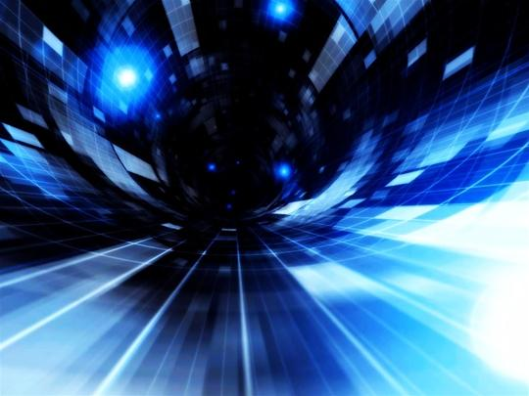
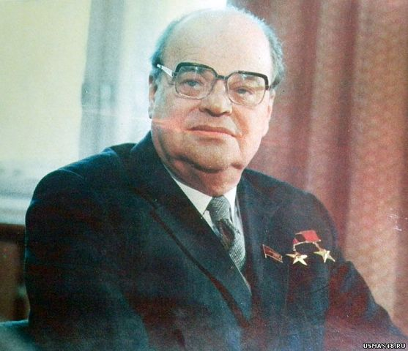
Николай Геннадиевич Басов –
отец лазера
Презентацию подготовила Дрюнина Лилия Алексеевна
учитель МБОУ СОШ № 2 г. Усмани Липецкой области
имени Героя Советского Союза М.П. Константинова

Slide 2
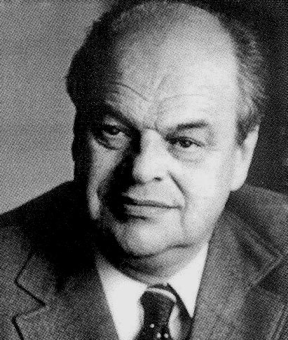
Н.Г. Басов – академик, лауреат Нобелевской премии, один из основателей квантовой радиофизики, директор ордена Ленина Физического института им. Лебедева АН СССР, одного из крупнейших научных центров мира, дважды Герой Социалистического Труда, награжден пятью орденами Ленина, медалями. Академией наук ЧССР удостоен золотой медали «За заслуги перед наукой и человечеством».
Великий советский физик Николай Геннадиевич Басов родился в городе Усмани 14 декабря 1922 года в семье Зинаиды Андреевны и Геннадия Федоровича Басовых. Когда мальчику исполнилось пять лет, семья переехала в Воронеж.
Его отец был профессором в лесном институте Воронежа. Окончание школы совпало с началом Великой Отечественной войны. Николай, пройдя курсы ассистента врача в военной медицинской академии, ушел на фронт.

Slide 3
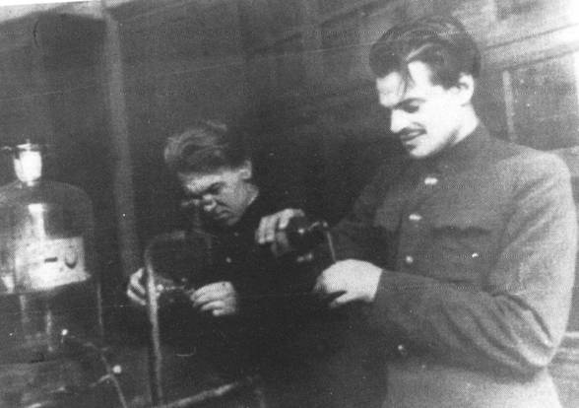
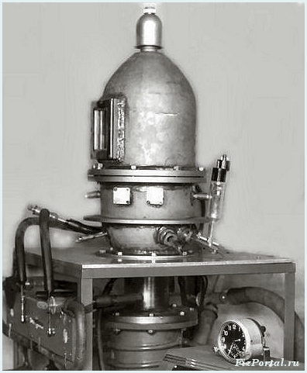
После войны Басов продолжил образование и поступил в Московский инженерно-физический институт, одновременно работая лаборантом в Физическом институте имени Лебедева АН СССР. Именно здесь он спустя несколько лет защитил докторскую диссертацию и стал в 1958 году заместителем директора, а потом и директором.
Основное направление работ Басова – квантовая электроника. В 1963 году Басов организует в институте лабораторию квантовой радиофизики, где продолжает свои исследования в области квантовой электроники. Ученому удалось создать вместе с коллегами первый квантовый генератор.

Slide 4
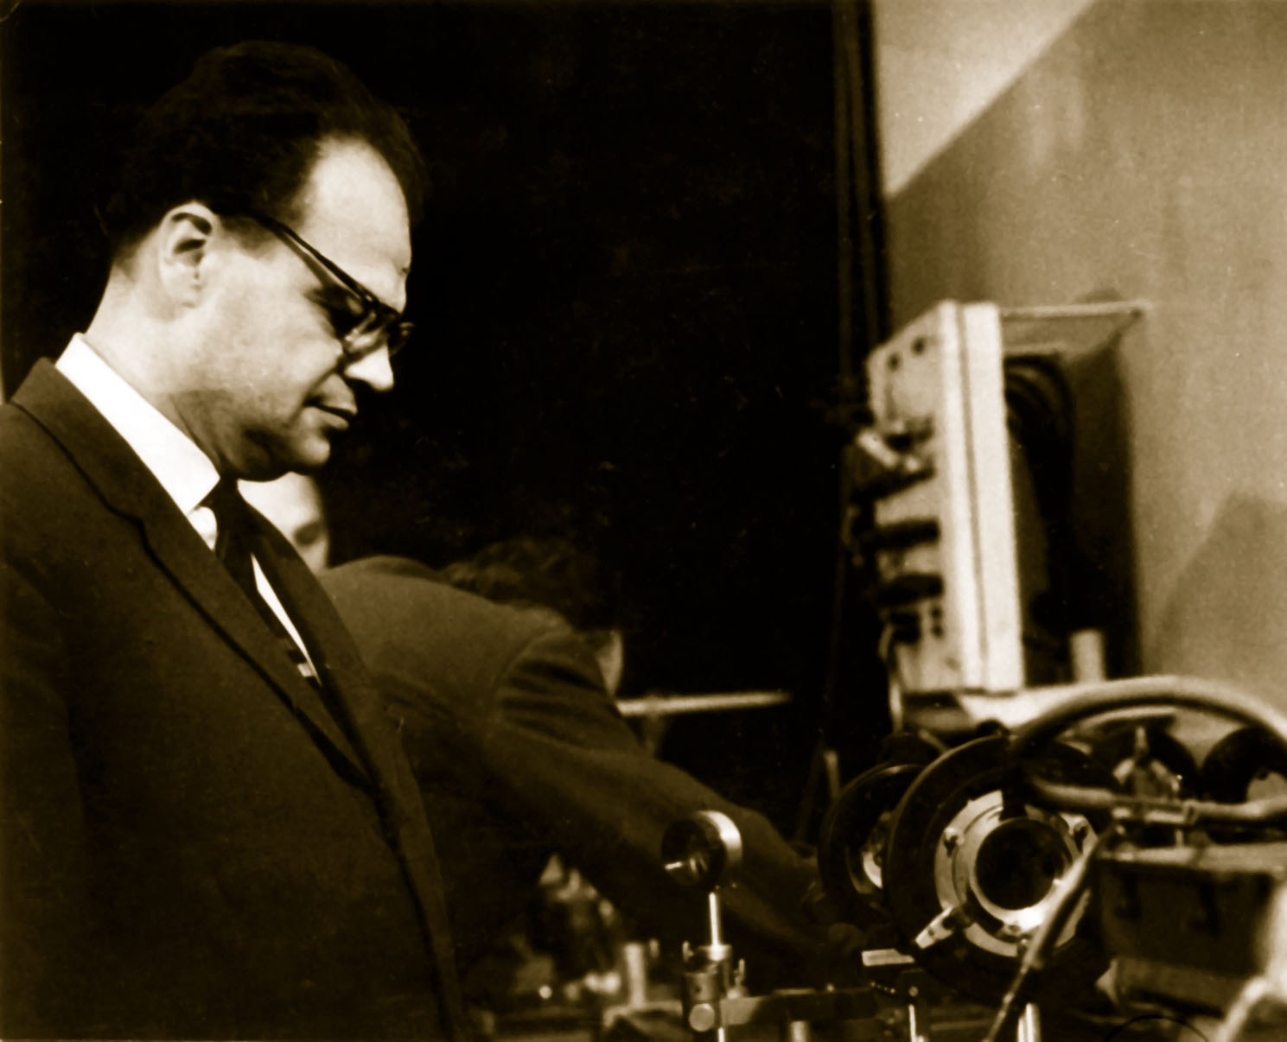
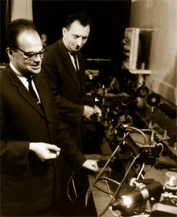
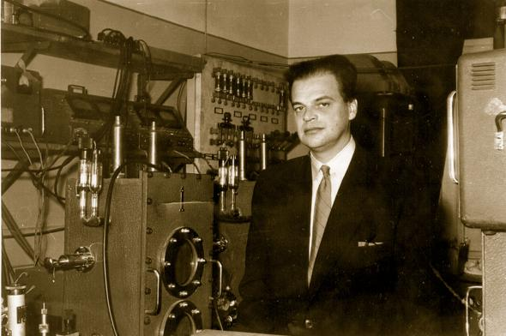

Slide 5
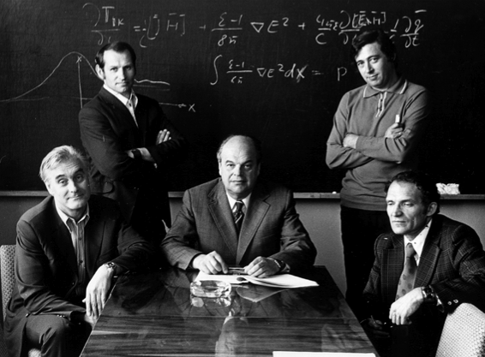
Н.Г. Басов занимался и научно-просветительской работой, возглавляя редакцию журналов «Наука», «Природа», «Квантовая электроника» и общество «Знание».

Slide 6
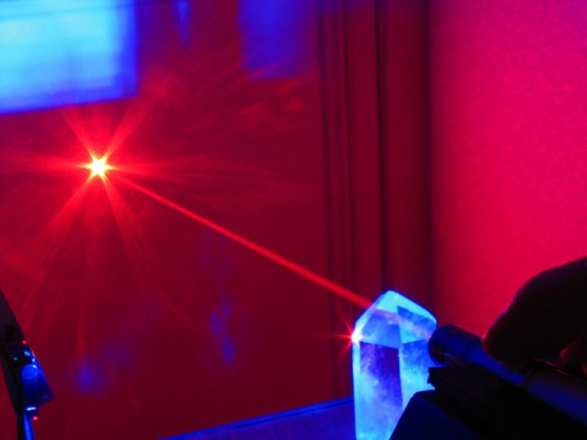
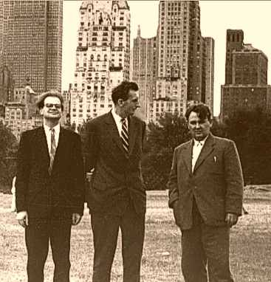
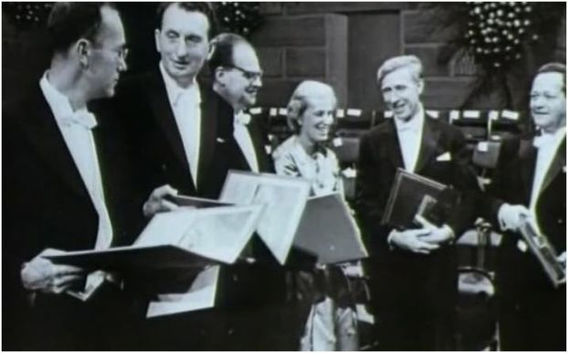
11 декабря 1964 года основоположникам квантовой физики —советским ученым Александру Прохорову, Николаю Басову, а также американскому исследователю Чарльзу Таунсу была вручена самая престижная международная награда — Нобелевская премия, которой они были удостоены за фундаментальные исследования в области квантовой электроники, приведшие к созданию мазеров и лазеров.

Slide 7
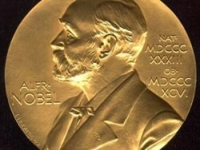
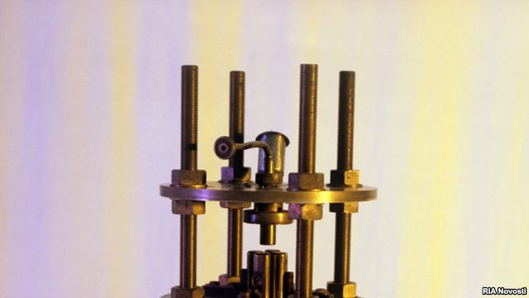

Slide 8
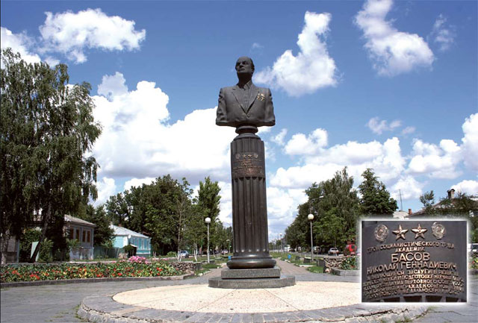
В честь и признания заслуг Николая Геннадиевича в 1986 году в Усмани был установлен бронзовый бюст у дома, где он родился.
В честь 70-летнего юбилея со дня рождения знаменитого земляка депутаты горсовета двадцать лет назад приняли решение о присвоении Н.Г. Басову звания «Почетный гражданин Усмани».
А одна из городских улиц носит его имя.

Slide 9
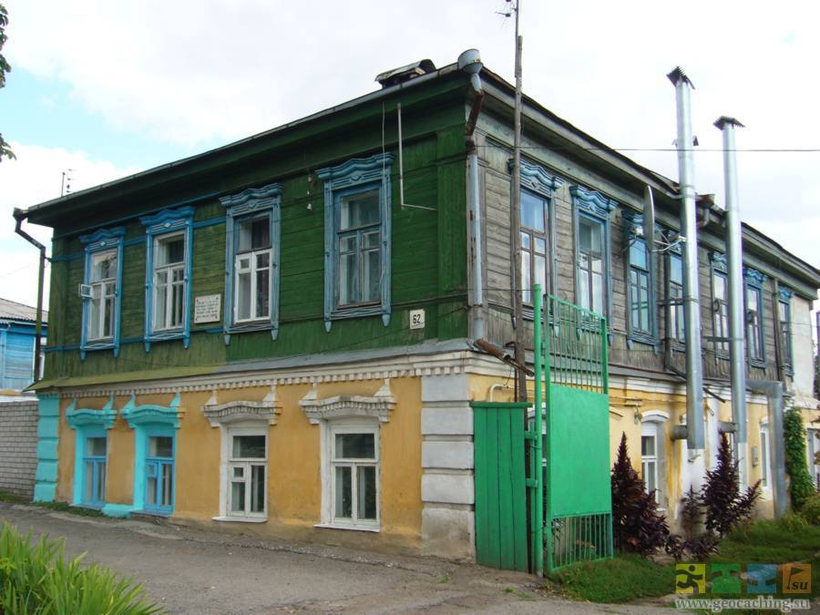
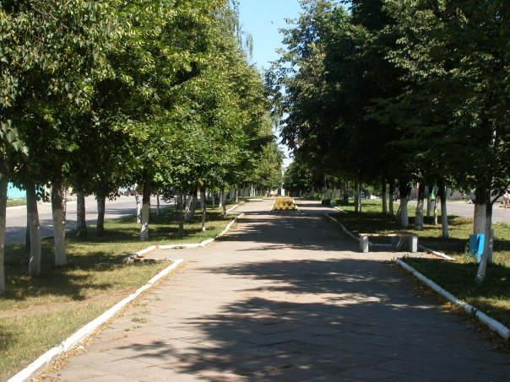
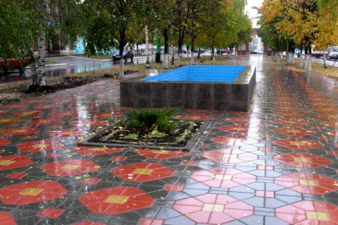
В родной Усмани лауреат Нобелевской премии побывал осенью 1995 года. Он походил по знакомым с детства улицам, зашел в родной дом, где теперь живут чужие люди, посетил могилу любимой тети Таисии Федоровны, посидел на берегу Усманки, где в детстве ловил рыбу.

Slide 10
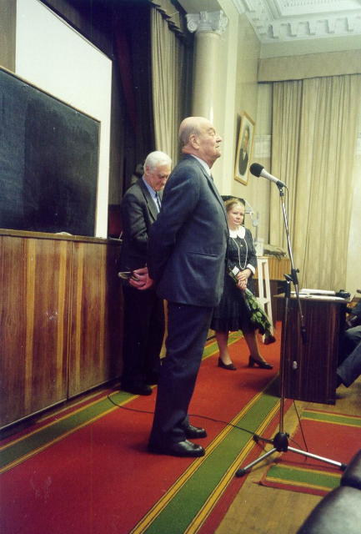
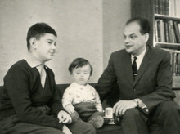

Slide 11
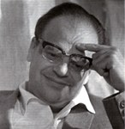
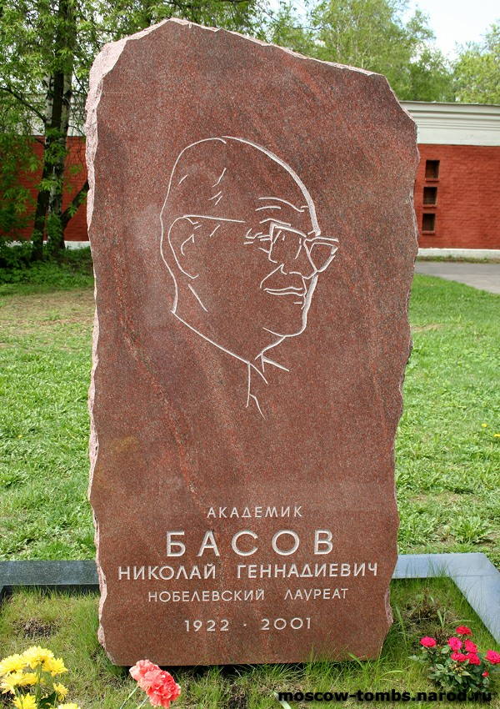
Умер Николай Басов в 2001 году.
Похоронен наш земляк в Москве
на Новодевичьем кладбище.

Slide 12
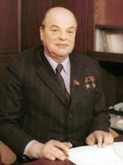
Николай Геннадиевич Басов
доктор физико-математических наук,
профессор Физического Института
Академии Наук СССР,
член-корреспондент Академии Наук СССР,
лауреат Нобелевской премии по физике
за разработку принципа действия
лазера и мазера,
профессор Физического Института Академии Наук СССР,
член Президиума Академии Наук СССР
и член Немецкой Академии Наук.

